Slide 1

Podobnost geometrických útvarů
Rozdělení úsečky na stejné části
Autor | Mgr. Vladimír Žůrek
Ověřil | Mgr. Vladimír Žůrek
Datum vytvoření | I.-IV. 2012
Ročník | IX.
Oblast | Matematika a její aplikace
Okruh | Geometrie v rovině a v prostoru
Výstup | Užívá k argumentaci a při výpočtech věty o shodnosti a podobnosti trojúhelníků
Anotace | Prezentace k předvádění, zavádí věty o podobnosti trojúhelníků. Obsahuje příklady na procvičení i s řešením spolu s pracovním listem pro žáky.

Slide 2
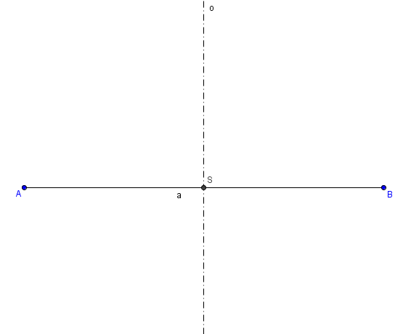
Rozdělení úsečky na dvě stejné části
Rozdělit úsečku na dvě stejné části už umíme. Dokážeme to pomocí osy úsečky.
Osa úsečky je přímka kolmá k úsečce procházející jejím středem. Všechny body na ose úsečky mají od obou krajních bodů stejnou vzdálenost. Tedy i bod S - střed úsečky, a tudíž opravdu platí, že část ⎜AS ⎜ = ⎜ SB ⎜ .
o je osa úsečky AB: |AS|=|SB|

Slide 3
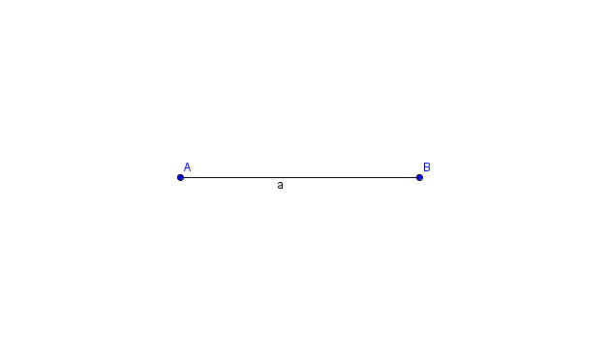
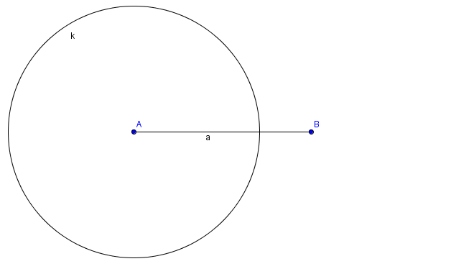
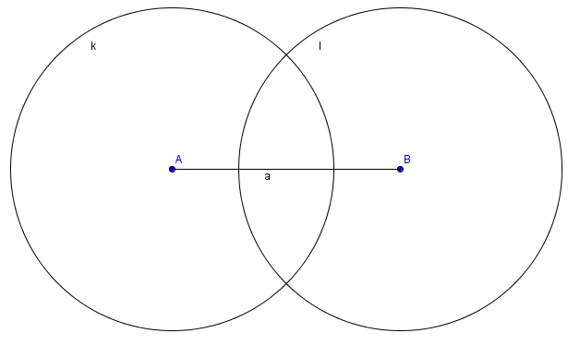
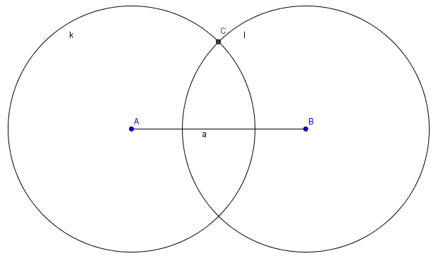
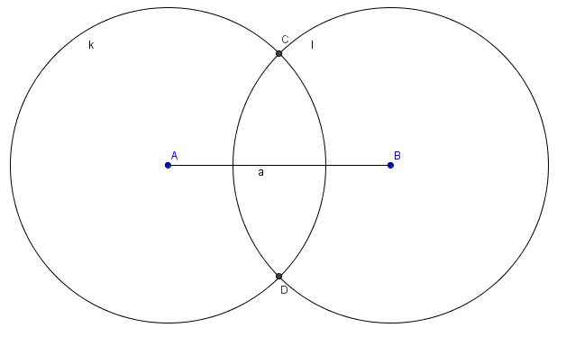
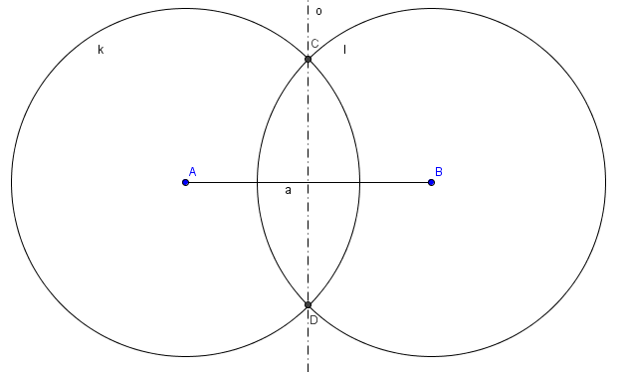
Osa úsečky
Konstrukce osy úsečky ještě jednou krok za krokem.
S
|AS|
|AS|=|SB|

Slide 4
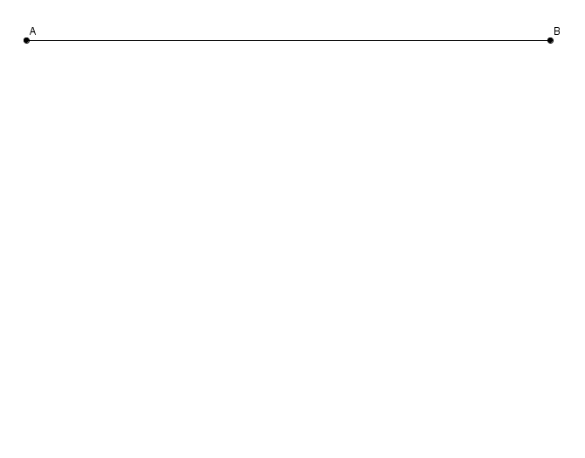
Rozdělení úsečky na tři stejné části
Nyní se společně pokusíme na základě našich již existujících znalostí přijít na to, jak se dá konstrukčně rozdělit daná úsečka na tři stejné díly.

Slide 5
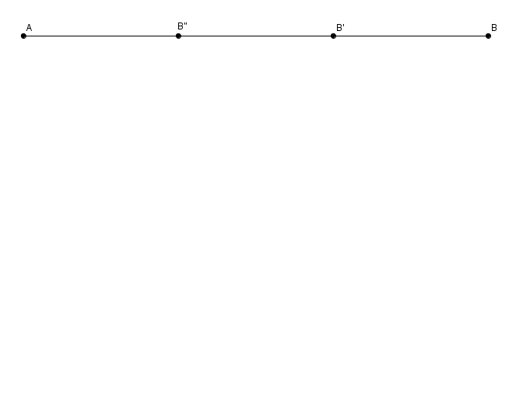
Rozdělení úsečky na tři stejné části
Vyjděme z toho, že již úsečku na tři stejné části rozdělenu máme.

Slide 6
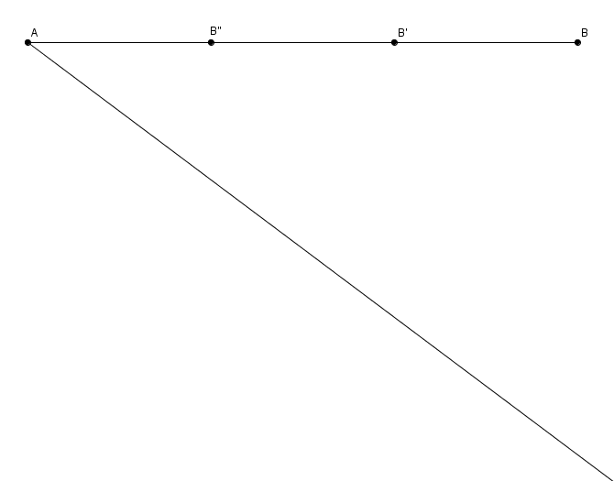
Rozdělení úsečky na tři stejné části
Z jednoho z krajních bodů úsečky sestrojíme polopřímku pod úhlem nejlépe přibližně 45°.

Slide 7
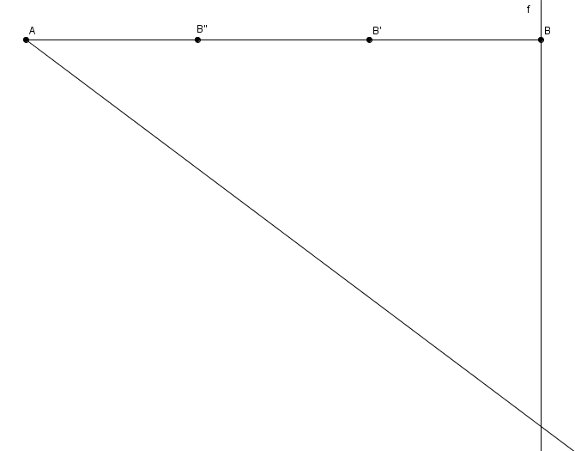
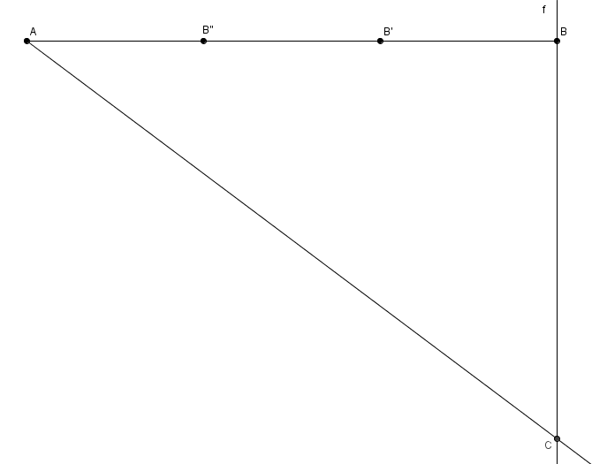
Rozdělení úsečky na tři stejné části
Dále sestrojíme v bodě B kolmici k úsečce AB.
V průsečíku této kolmice a polopřímky
z bodu A vzniká bod C.

Slide 8
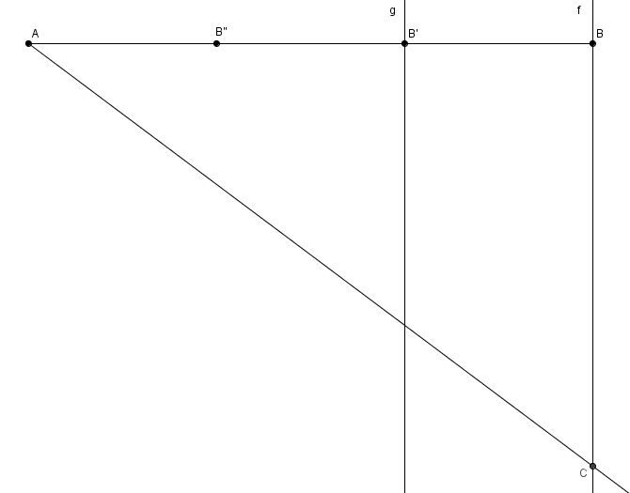
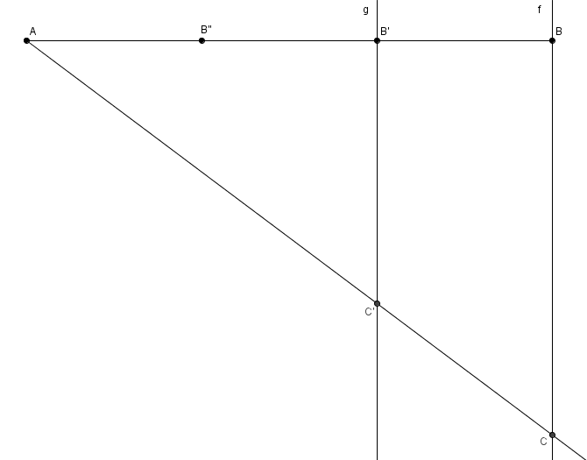
Rozdělení úsečky na tři stejné části
Obdobně sestrojíme
kolmici v bodě B‘.
V průsečíku této kolmice a polopřímky
z bodu A vzniká bod C‘.

Slide 9
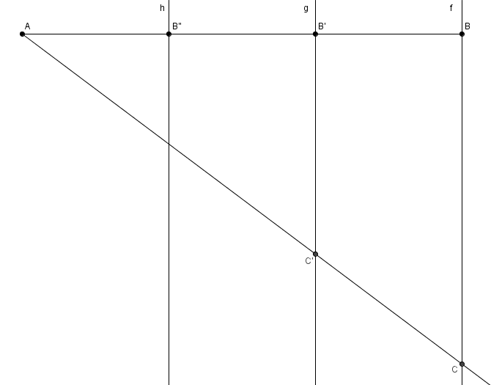
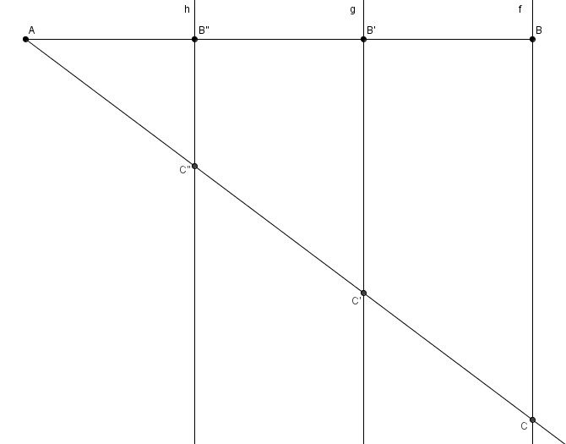
Rozdělení úsečky na tři stejné části
Na závěr sestrojíme
ještě kolmici
v bodě B‘‘.
V průsečíku této kolmice a polopřímky
z bodu A vzniká
bod C‘‘.

Slide 10
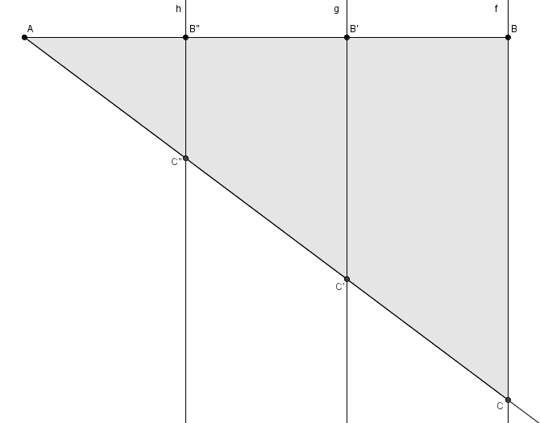
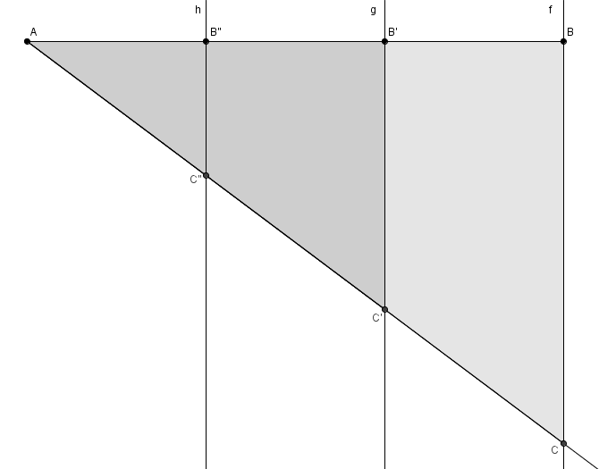
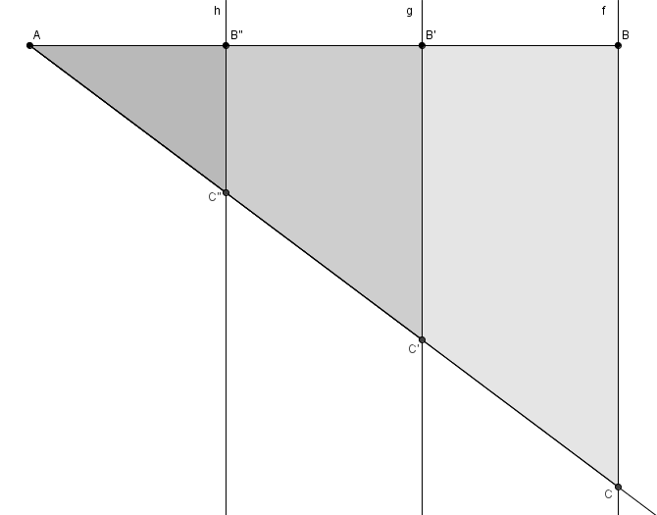
Rozdělení úsečky na tři stejné části
Δ AB“C“
Δ AB‘C‘
Δ ABC
Sestrojili jsme tak tři trojúhelníky a nyní budeme zkoumat, co pro ně platí.

Slide 11
Rozdělení úsečky na tři stejné části
Co můžeme říci o vnitřních úhlech všech tří trojúhelníků? Začněme třeba úhlem při vrcholu A.

Slide 12
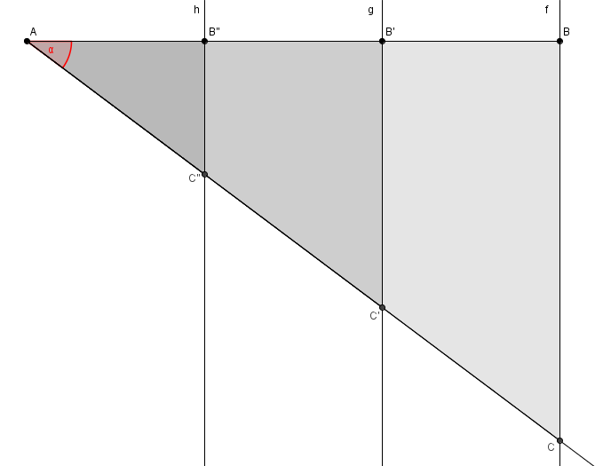
Rozdělení úsečky na tři stejné části
Úhel α je jedním z vnitřních úhlů všech tří trojúhelníků, tzn. je pro všechny tři trojúhelníky stejný, shodný.

Slide 13
Rozdělení úsečky na tři stejné části
Nyní se podívejme na úhly při vrcholech B, B‘ a B“.
Jak vznikaly?

Slide 14
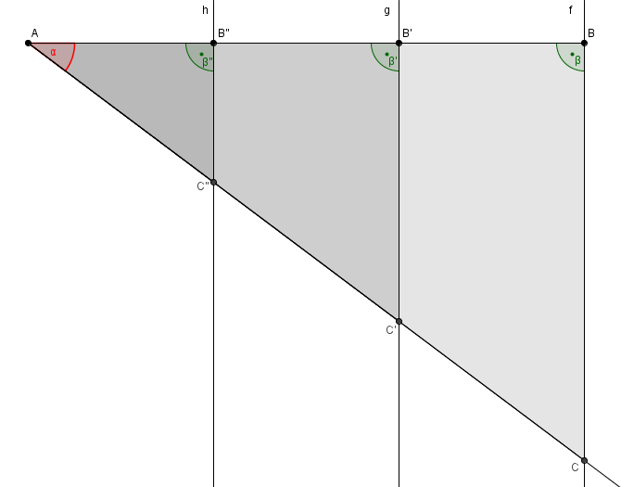
Rozdělení úsečky na tři stejné části
Úhly β, β‘, β“ vznikaly pomocí kolmic, tzn. že jsou všechny pravé, tzn. také všechny stejné, shodné.

Slide 15
Rozdělení úsečky na tři stejné části
A co můžeme na závěr říci o velikosti úhlů při vrcholech C, C‘ a C“.

Slide 16
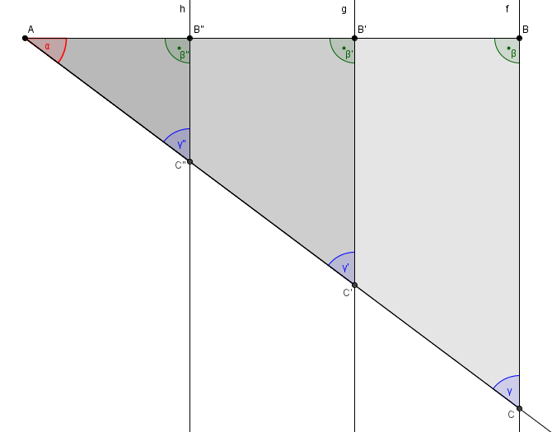
Rozdělení úsečky na tři stejné části
Protože se všechny tři trojúhelníky shodují ve dvou vnitřních úhlech, musí mít, vzhledem k součtu všech vnitřních úhlů 180°, shodný i úhel třetí.

Slide 17
Rozdělení úsečky na tři stejné části
Jak víme, shodují-li se trojúhelníky ve všech třech vnitřních úhlech, říkáme, že jsou podobné.

Slide 18
Rozdělení úsečky na tři stejné části
Podobné trojúhelníky mají všechny odpovídající si strany zvětšeny, případně zmenšeny ve stejném poměru (podle stejného koeficientu).

Slide 19
Rozdělení úsečky na tři stejné části
Zjistíme, jaký je koeficient zvětšení z ΔAB“C“ na ΔAB‘C‘ a následně jaký je koeficient zvětšení
z ΔAB“C“ na ΔABC.

Slide 20
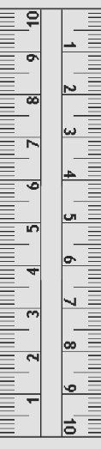
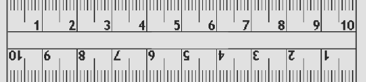
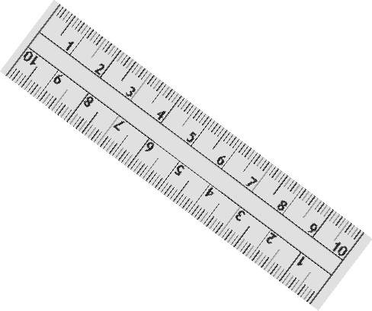
Rozdělení úsečky na tři stejné části
|AB‘|=2.|AB“|
|BC‘|=2.|BC“|
|AC‘|=2.|AC“|
Koeficient podobnosti k=2

Slide 21
Rozdělení úsečky na tři stejné části
Obdobně pak platí:
|AB‘|=3.|AB|
|BC‘|=3.|BC|
|AC‘|=3.|AC|
Koeficient podobnosti k=3

Slide 22
Rozdělení úsečky na tři stejné části
Ze všeho, co jsme prozatím uvedli, pro nás plynou následující závěry:
Podobné trojúhelníky s jedním společným vrcholem a vnitřním úhlem při něm mají: - strany protilehlé onomu vrcholu rovnoběžné,
- zbývající dvě strany přilehlé onomu úhlu zvětšeny, zmenšeny či rozděleny ve stejném poměru, tedy byla-li body B‘ a B“ na tři stejné části rozdělena úsečka AB, je taktéž na tři stejné části rozdělena body C‘ a C“ i úsečka AC.

Slide 23
Rozdělení úsečky na tři stejné části
z
z
z
y
y
Co je tedy pro nás nejdůležitější a co můžeme využít při rozdělení dané úsečky na daný počet stejných částí?
y

Slide 24
Rozdělení úsečky na tři stejné části
Tak a teď už si tedy ukážeme, jak se graficky rozděluje daná úsečka na tři stejné části. Věřím, že předcházející rozbor bude pro Vás dostatečným důkazem pro to, co a jak budeme při konstrukci provádět.

Slide 25
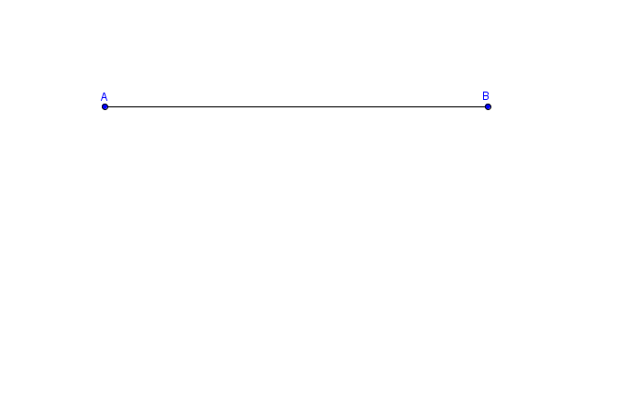
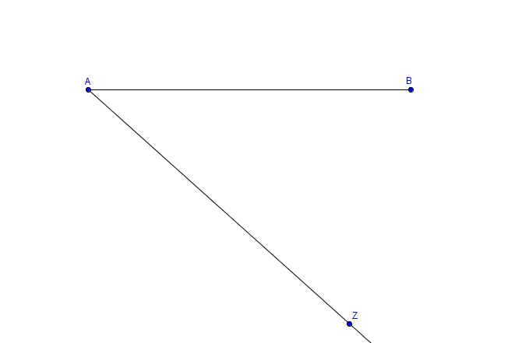
Rozdělení úsečky na tři stejné části
Mějme danou úsečku AB.
Sestrojíme polopřímku
z krajního bodu A pod úhlem přibližně 45°.

Slide 26
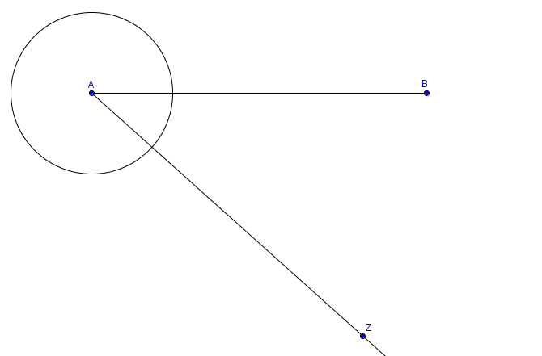

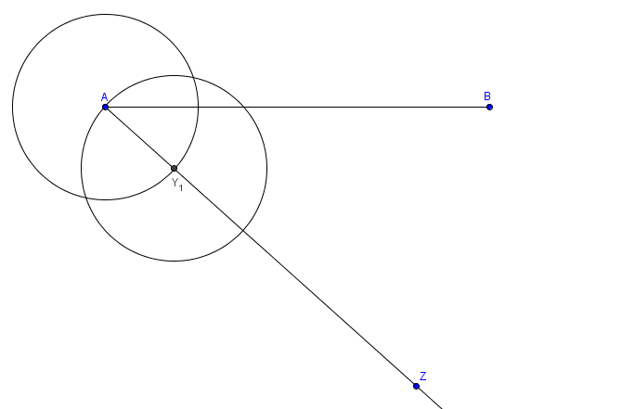
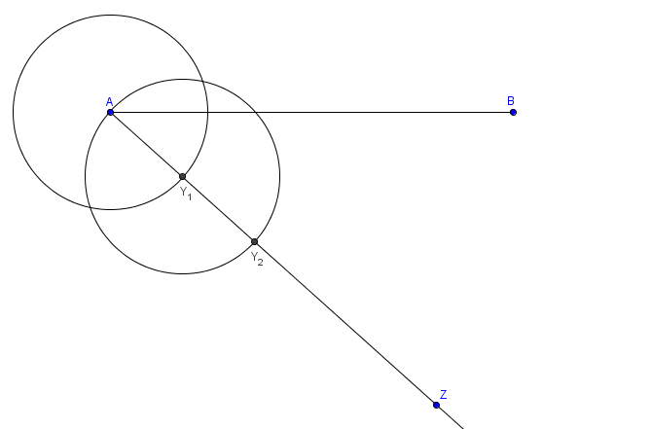
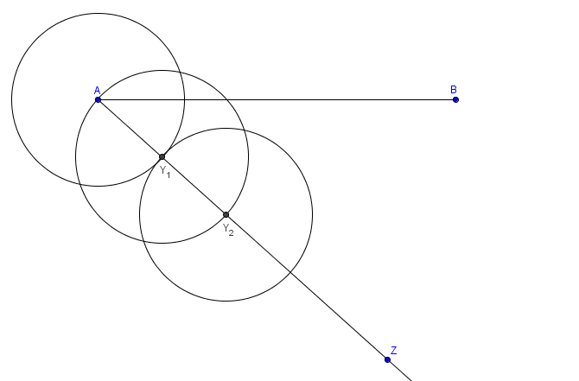
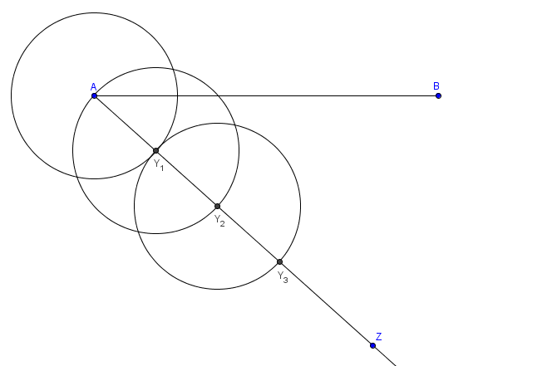
Rozdělení úsečky na tři stejné části
Na polopřímce AZ sestrojíme přesnou stupnici, v našem případě sestávající ze tří stejných dílků.

Slide 27
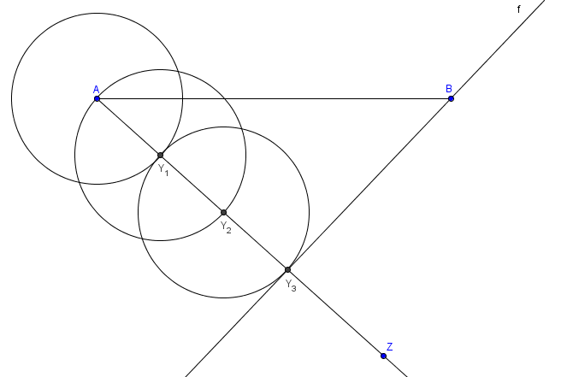
Rozdělení úsečky na tři stejné části
Máme tedy tři stejné dílky AY₁, Y₁Y₂ a Y₂Y₃.
Spojíme nyní třetí
z nich Y₃ s bodem B.

Slide 28
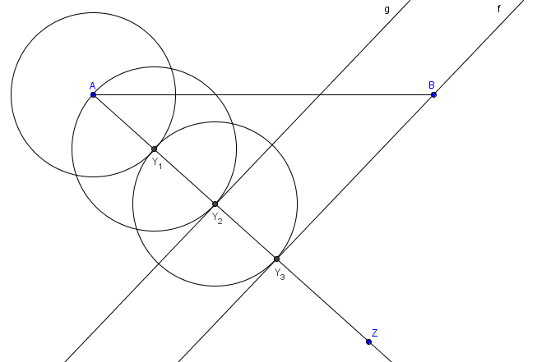

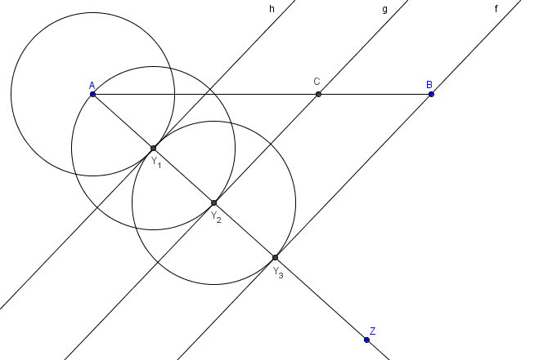
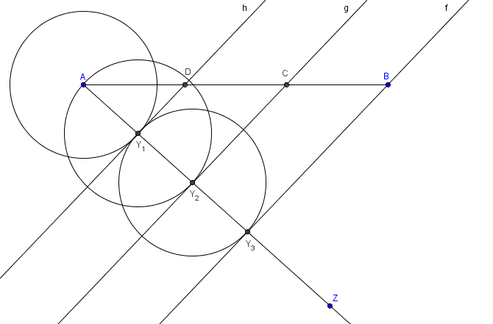



Rozdělení úsečky na tři stejné části
$$=$$
$$=$$
$$=$$
Nyní sestrojíme rovnoběžky
s přímkou f procházející body Y₂ a Y₁.

Slide 29
Rozdělení úsečky na tři stejné části
V průsečíku rovnoběžek se zadanou úsečkou AB vznikly body C a D, které nám rozdělily danou úsečku na tři stejné části.
Úkol byl splněn!

Slide 30
Rozdělení úsečky na n stejných částí
Obdobným postupem můžeme rozdělit libovolnou úsečku na libovolný počet stejných částí. Tak si to nyní v klidu vyzkoušejte. Rozdělte úsečku o libovolné velikosti na 5 stejných částí, další pak na 7 stejných částí.
Přeji Vám přesnou ruku při rýsování.

